Slide 1

爱刷题PPT
组号：g003 组员：张浩，金方永，陈紫慧

Slide 2
目录
CONTENT
01
1
02
系统架构和HIPO说明
选取最佳方案
03
04
业务流图
会议记录&小组分工
05
参考文献

Slide 3
02
选取最佳方案
Part two

Slide 4
选取最佳方案
这里放不同方案的数据流程图，只要修改相应的小部分就好，做个样子

Slide 5
选取最佳方案
这里放不同方案的数据流程图，只要修改相应的小部分就好，做个样子

Slide 6
选取最佳方案
板块 | 实现方案 | 方案选择
试卷板块 | 动态试卷，可以直接在试卷内做题，提交 | 由于技术原因和判题难度，选用文件查看形式
 | 文件形式，供学生查看
 | 自动组题形成试卷
题目板块 | 选择题，判断题等客观题 | 主观题，应用题判题难度太大，采用客观题模式出题
 | 选择判断，主观题，应用题
 | 选择判断，主观题
科目板块 | 作为筛选条件 | 从技术可行性和上手难易上选择作为筛选条件
 | 单独模块显示
 | 按科目组题
消息板块 | 只读模式 | 从使用实际情况采用确认模式
 | 交互模式
 | 确认模式

Slide 7
03
系统架构和HIPO说明
Part two

Slide 8
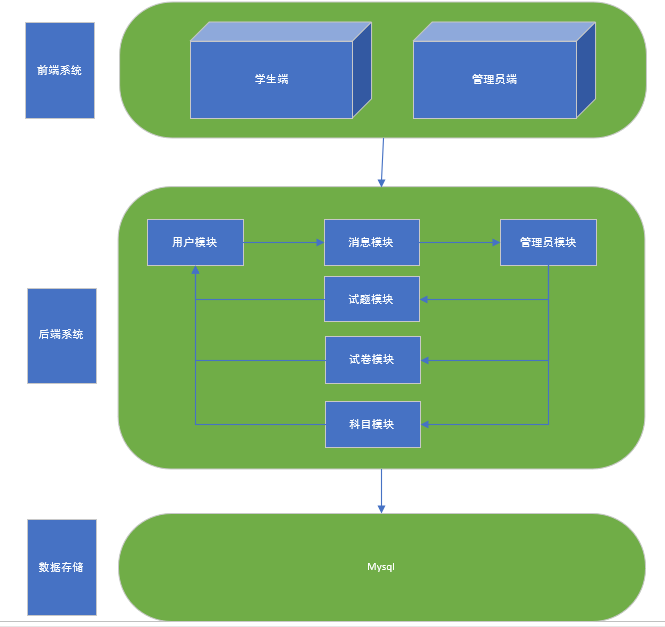
系统架构
组成 | 模块 | 说明
前端 | 学生端
 | 管理员端
后端 | 消息模块
 | 试题模块
 | 试卷模块
 | 科目模块
数据存储 | mysql

Slide 9
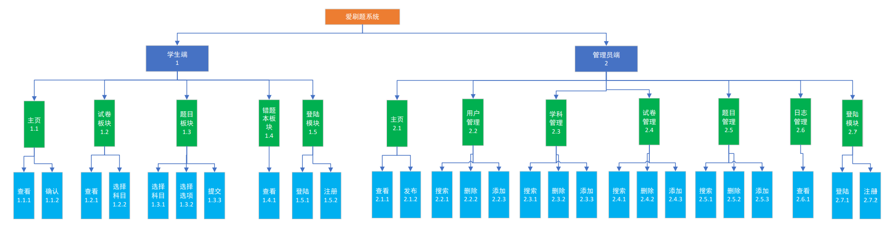
HIPO图
层次图

Slide 10
IPO图
系统：爱刷题系统
设计者：张浩 | 日期：2021/11/7
模块：错题本板块 编号：1.4 被调用：查看 调用：提交1.3.3
输入：错误提交报告编号submit_id,sut_id学生编号 处理：if submit_id 存在 then add submit_id 记录 to stu_id wrong表 输出：submit_id 记录
备注：
每人写3个贴上来

Slide 11
04
业务流图
Part three

Slide 12
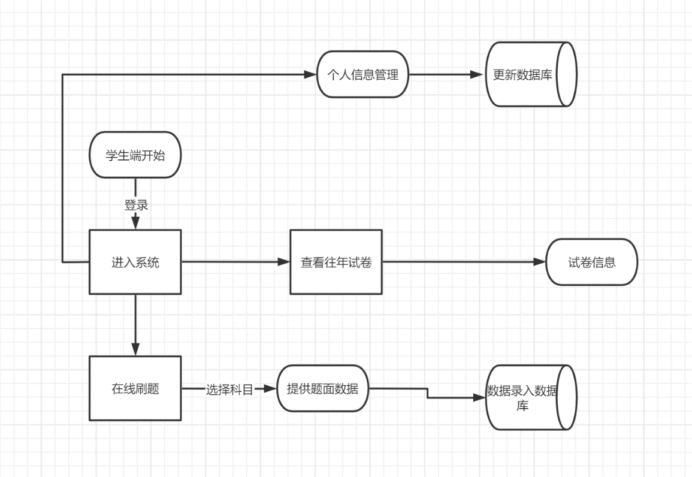
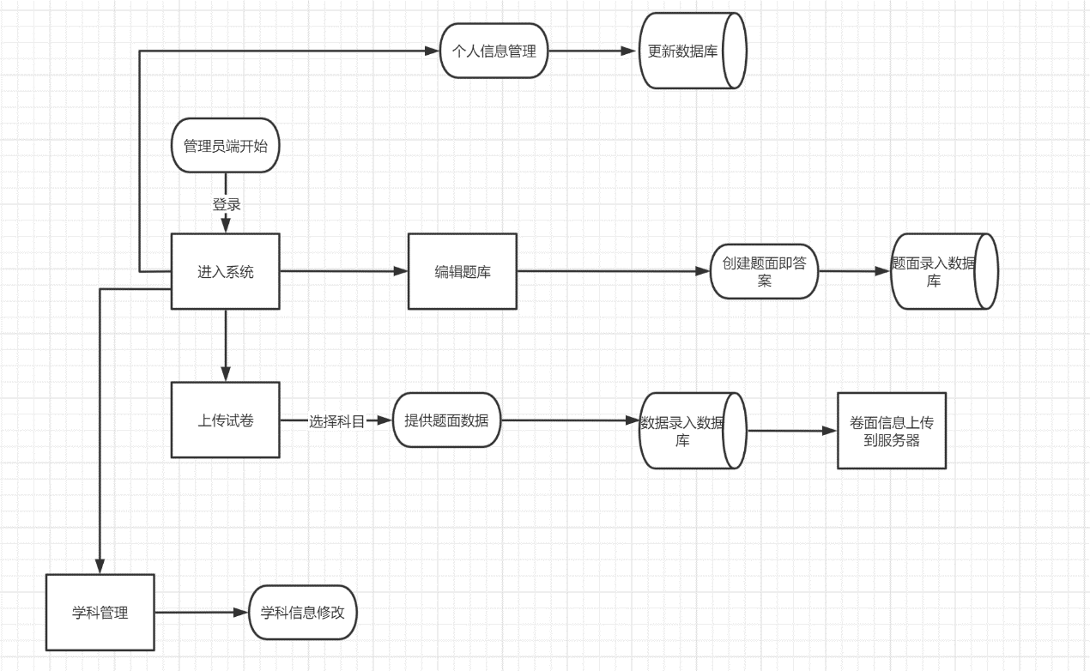
数据流图
学生端
管理员端

Slide 13
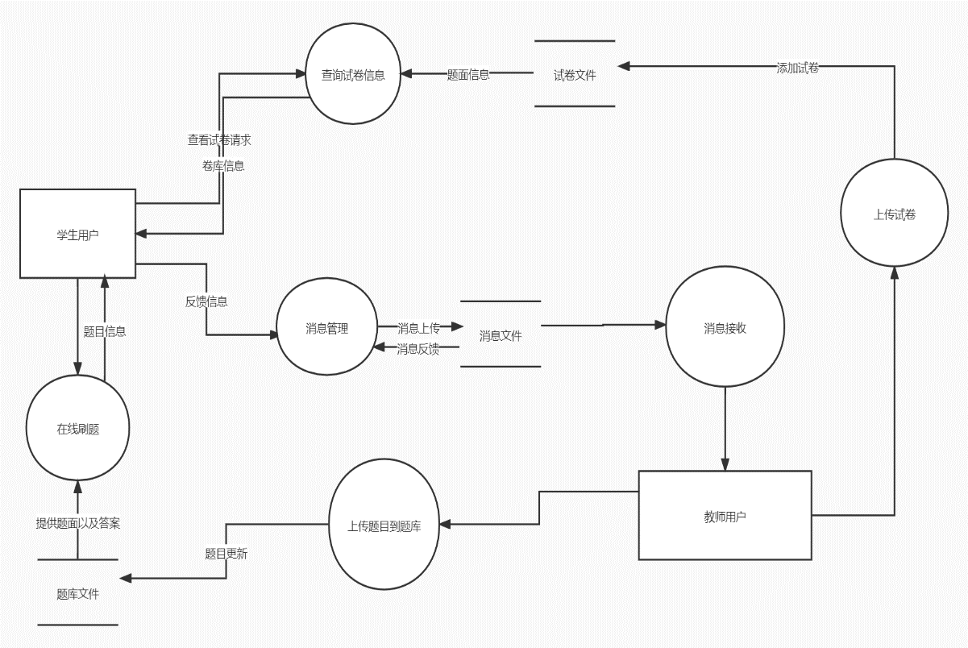
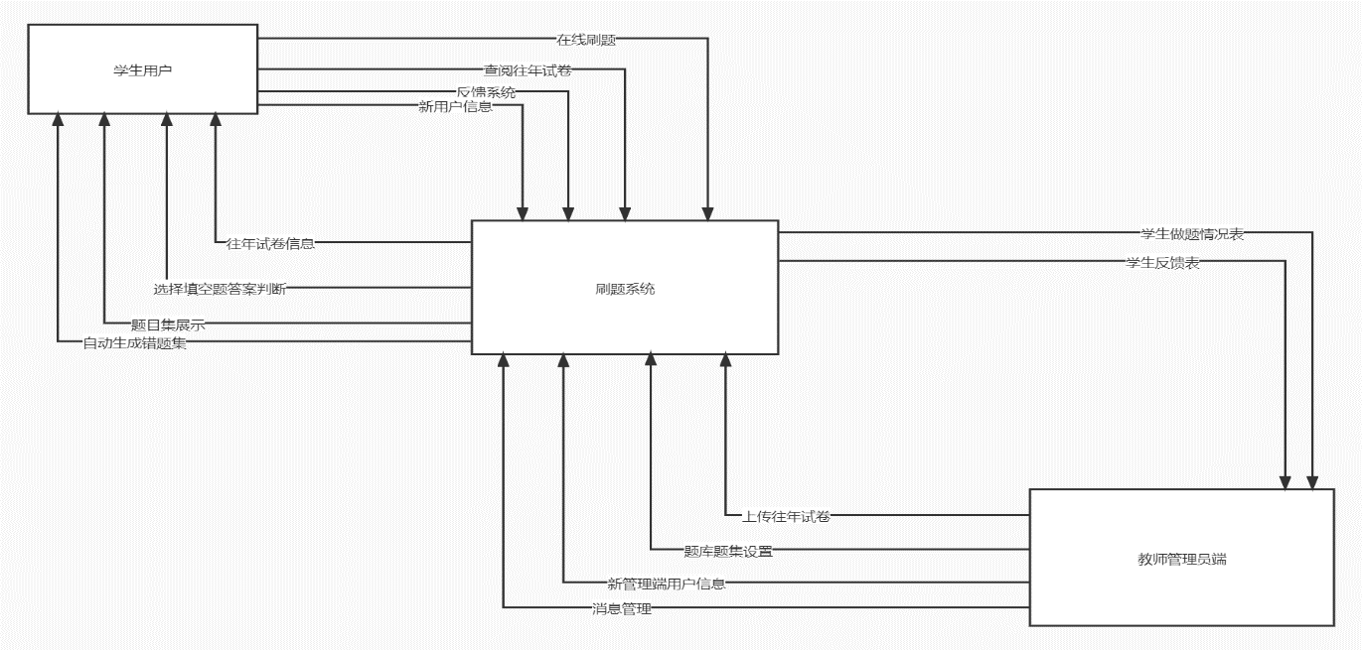
IPO图
顶层数据流图
0层数据流图

Slide 14
01
会议记录&小组分工
Part four

Slide 15
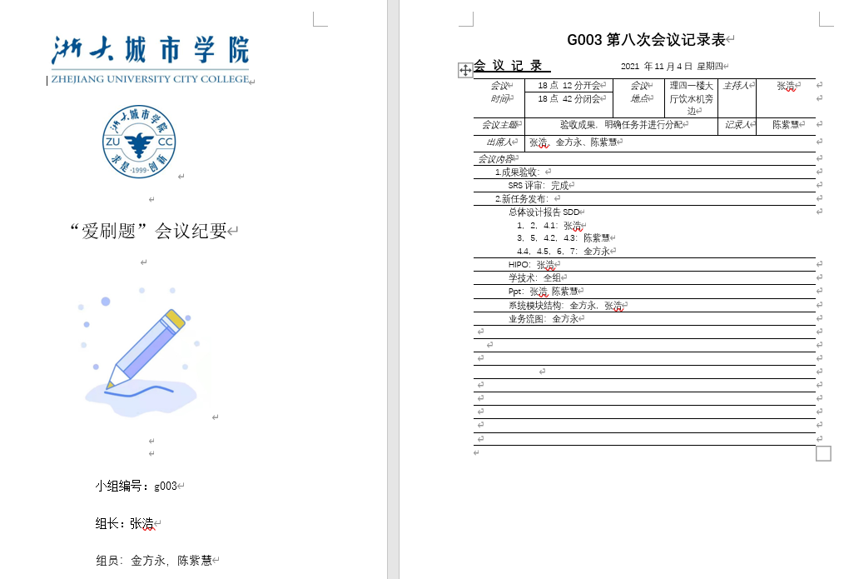
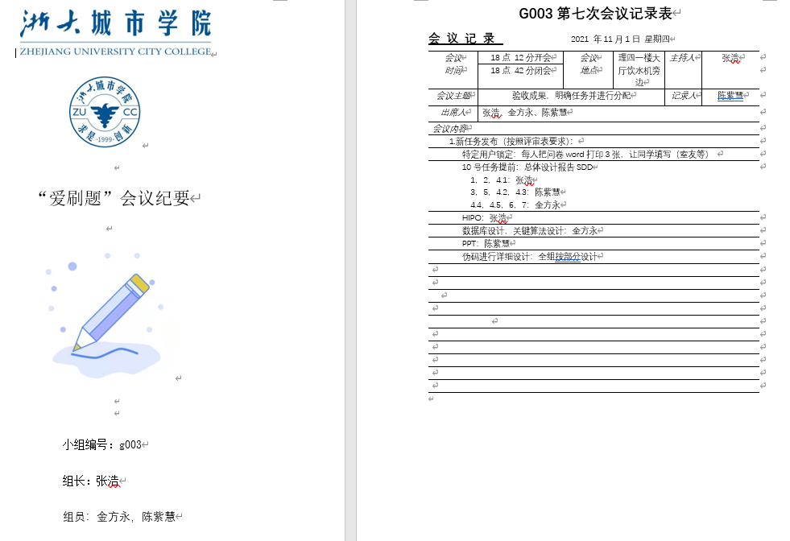
会议记录

Slide 16
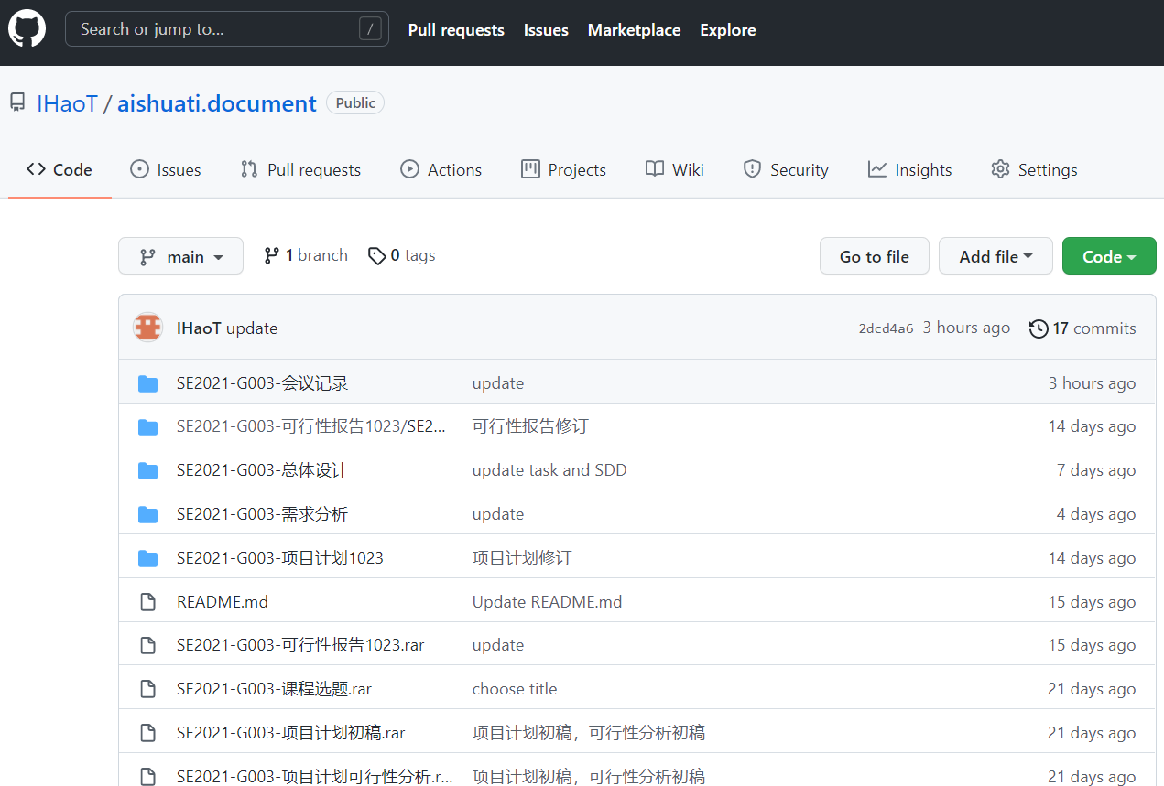
版本控制
https://github.com/IHaoT/aishuati.document

Slide 17
成员分工
组员 | 分工 | 评价及评分
张浩 | 项目开发计划6-8 可行性分析报告1-3 甘特图更新 管理员访谈 界面原型制作 | 87
金方永 | 项目开发计划1-5 可行性分析报告 4-5 ER图 | 83
陈紫慧 | 项目开发计划9-13 可行性分析报告9-12 WBS更新 用户问卷制作 数据字典 PPT制作 | 86

Slide 18
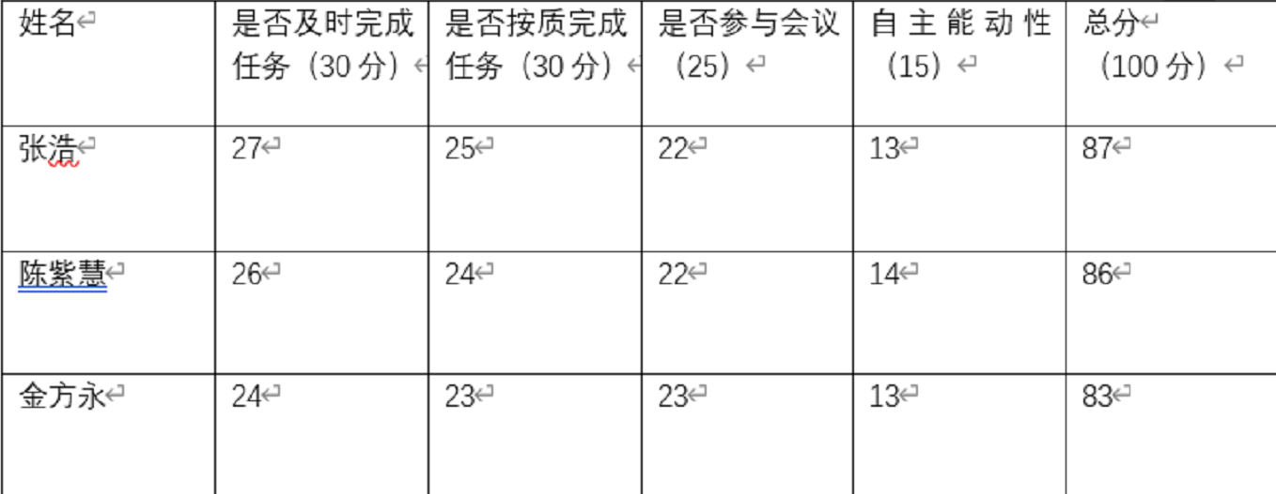
成员分工

Slide 19
01
参考文献
Part five

Slide 20
文献综述
1.GB/T 8567-2006 国家标准
2.张海藩 牟永敏.《软件工程导论（第六版）》. .北京：清华大学出版社,2013
[
[7
[

Slide 21
THANKS
组号：g003 组员：张浩，金方永，陈紫慧

